Slide 1
Grafické riešenie kvadratickej nerovnice
( Vzájomné vzťahy a súvislosti )

Slide 2

Kvadratická nerovnica
ax² + bx + c > 0
ax² + bx + c ≥ 0
ax² + bx + c < 0
ax² + bx + c ≤ 0
Graficky môžeme riešiť tak, že nájdeme korene rovnice s rovnakým predpisom, načrtneme graf funkcie s tým istým predpisom a z grafu vidíme, ktoré funkčné hodnoty sú rovné, menšie alebo väčšie ako 0.

Slide 3
Príklad :
Rieš rovnicu x² – 3x –10 = 0
Rieš nerovnicu x² – 3x –10 ≥ 0
Riešenia znázorni graficky.
Využijeme graf kvadratickej funkcie f: y = x² – 3x –10
Hľadáme všetky reálne čísla x, pre ktoré je y = 0.
Hľadáme všetky reálne čísla x, pre ktoré je y ≥ 0.

Slide 4
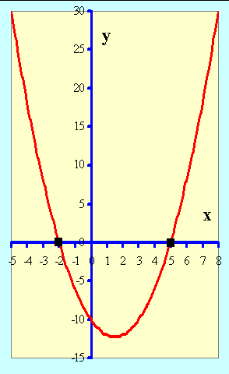
a) Rieš v R : x² – 3x –10 = 0
Rozklad na súčin :
x² – 3x –10 =
= (x + 2)(x – 5) = 0 ⇒
korene sú x₁= -2 , x₂ = 5
Tradičné riešenie :
D = 9 + 40 = 49,
Dva korene : x₁= -2 , x₂ = 5
Korene sú priesečníky grafu funkcie s osou x.

Slide 5
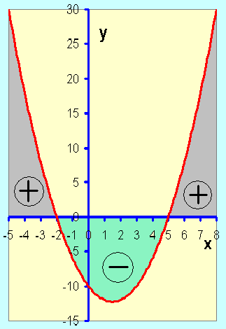
b) Rieš v R : x² – 3x –10 ≥ 0
Červená parabola je graf
kvadratickej funkcie
f : y = x² – 3x –10
V priesečníkoch s osou x
je y = 0.
Pre x ∈ (-2; 5)
je y záporné.
Pre x ∈ (-∞; -2) a x ∈ (5; ∞)
je y kladné.
Riešenie nerovnice je
P = (-∞; -2⟩ ∪ ⟨5; ∞)

